Slide 1

Introducción a la Estadística Espacial Aplicada con R
Dr. Andrés Farall

Slide 2
Temario del Curso
Motivación de la Estadística Espacial
Referencias y Recursos de R
Procesos Estocásticos Espaciales
Manipulación de Objetos Espaciales
Herramientas de Visualización y Análisis
Interpolación Espacial
Modelado Espacial
Clustering

Slide 3
Objetivos del Curso
Brindar un panorama de los
recursos existentes en R
Transmitir algunos conceptos fundamentales inherentes a este campo
Dejar herramientas útiles para el trabajo con datos espaciales

Slide 4


Referencias 1
Material introductorio
Muy aplicado
Sólo Manipulación de Objetos
Usa la Librería “Terra”

Slide 5


Referencias 2
Material teórico
Sin aplicación en R
Sólo Metodología y Análisis
Nivel intermedio

Slide 6


Referencias 3

Slide 7
Referencias 3
Material muy completo
Con aplicación en R y buena base teórica
Manipulación y Análisis
Buena revisión de las clases de “sp”
Repleto de citas bibliográficas de buen nivel
Muy buen material aplicado de:
  Geoestadística
  Interpolación
  Kriging
  Modelado
  Variograma
  Lattice Data (Est. Esp. por Areas)

Slide 8



Referencias 4

Slide 9
Referencias 4
Material muy completo
Con aplicación en R y buena base teórica
Mezcla código con resultados
Manipulación y Análisis
Basado fuertemente
en la librería “spatstat”
Sólo Point Patterns
Incluye modelado e inferencia

Slide 10


Referencias 5

Slide 11

Referencias 6
Material introductorio
Poca matemática
Muy aplicado
Poco teórico
Aplicaciones básicas en R
Contiene una muy amable introducción a la geoestadística (Cap. 8)

Slide 12



Referencias 7

Slide 13
Referencias 7
Material introductorio
Poca matemática
Muy aplicado
Poco teórico
Aplicaciones básicas en R
Mezcla código con resultados
Conexión de R con Internet (Cap. 9)

Slide 14


Referencias 8

Slide 15
Referencias 8
Material introductorio
Poca matemática
Muy aplicado, manipulación de muy alto nivel
Poco teórico
Basado en la librería “sf”
Aplicaciones básicas en R
Mezcla código con resultados
Buen material para “mapear” con R (Cap. 8)
Conexión de R con GIS (Cap. 9)

Slide 16

Evolución de la Estadística Espacial en R (1)

Slide 17

Evolución de la Estadística Espacial en R (2)

Slide 18

Evolución de la Estadística Espacial en R (3)

Slide 19

Evolución de la Estadística Espacial en R (4)

Slide 20


Evolución de la Estadística Espacial en R (5)

Slide 21

Evolución de la Estadística Espacial en R (6)

Slide 22



Evolución de la Estadística Espacial en R (7)

Slide 23


Evolución de la Estadística Espacial en R (8)

Slide 24
Librerias de R para Datos Espaciales en Ordén de Popularidad

Slide 25






Slide 26






Slide 27






Slide 28

Librería rgdal

Slide 29

Librería sp

Slide 30


Librería sf

Slide 31


Librería terra

Slide 32

Librería spatstat

Slide 33

Librería spdep

Slide 34

Librería raster

Slide 35

Librería gstat

Slide 36

Librería maptools

Slide 37


Librería stars

Slide 38

¿ Por Qué Estadpsitica Espacial?

Slide 39
¿ Donde se usa la Estadística Espacial?
Economía
Epidemiología
Ecología
Geología
Oceanografía
Cs. de la Atmósfera
Criminología
Astronomía
Mineria
Agricultura
Remote Sensing
Antropología

Slide 40



¿ Por Qué Estadpsitica Espacial?
Porque el espacio (S) es un factor con una estructura particular relevante para explicar/predecir muchos fenómenos de interés (Y).
Porque, incluso teniendo en cuenta los factores relevantes (X) para explicar/predecir el fenómeno de interés (Y₁), su comportamiento depende del comportamiento del fenómeno en un entorno cercano (Y₂).

Slide 41







¿ Por Qué No Usar los Métodos Tradicionales?
Valor onservado de Y para el punto X del espacio
Espacio unidimensional
X

Slide 42

Dos tipos de Datos
Vector Data
Raster Data

Slide 43

Vector Data
Lineas
Puntos
Polígonos

Slide 44



Shapefiles

Slide 45

Raster Data
Cada pixel-celda representa el valor promedio de NDVI del área que cubre

Slide 46


TIF files

Slide 47










¿ Cuales son los Problemas que Resuelve la Estadśtica Espacial ?

Slide 48
Motivación 1: La Epidemia de Cólera en Londres
Análisis de Concetración
Fuente de agua
Caso de Cólera

Slide 49
Motivación 2: Mediciones de Zinc (ppm) en la cuanca del río Meuse (Bélgica)
Análisis de Predicción

Slide 50
Motivación 3: Interpolación de Temperatura en Sudafrica
Análisis de Interpolación

Slide 51
Motivación 4: Medición Satelital de NDVI (índice verde)
Análisis de Detección

Slide 52

Motivación 5: Muestreos de sitios de C14 en Noerteamérica
Análisis de Intensidad

Slide 53


Motivación 6: Segmentación de lotes con cultivos en Argentina
Análisis No Supervisado
Visible image
NDVI image
Segmentación

Slide 54
Motivación 7: Proporción de votos (%) de Javier Milei por Comunas de CABA (2021)
Análisis de “Lattice Data”

Slide 55


Slide 56


Slide 57

Motivación 8: Geolocalizaciones por GPS de Transporte Público
Análisis de Trayectorias

Slide 58
Motivación 9: Casos de cancer de pulmón vs. laringe en Lancashire
Análisis de Dependencia

Slide 59





Motivación 10: Votos por Escuela en las PASO 2021
Análisis de Anomalías

Slide 60



Coordinate Reference Systems (CRS)
Datum
Proyección

Slide 61


Procesos Estocásticos Espaciales

Slide 62

Otro Proceso : Series de Tiempo
Diferencia 1: La dimensión del espacio que indexa al fenómeno es 1.
Diferencia 2: En dimensión 1 hay un ordén.
Diferencia 3: Las potenciales dependencias son unidireccionales.
En el espacio, yo soy el vecino de mi vecino !!!

Slide 63


Procesos Puntuales (Point Pattern)

Slide 64

Procesos Estocásticos Puntuales

Slide 65


Procesos Estocásticos Puntuales

Slide 66


Lo complejo de la Estadística Espacial

Slide 67



Procesos Binomiales
100 realizaciones de un proceso binomial con densida/intensidad constante

Slide 68


Simulación Procesos Binomiales
x
y

Slide 69
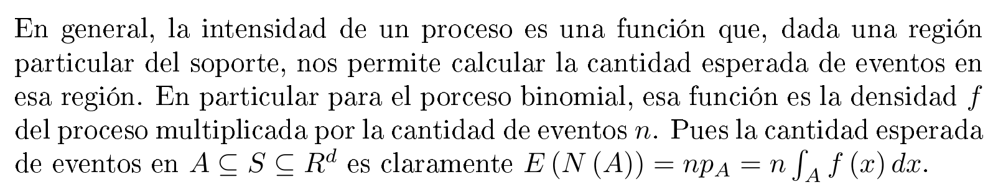
La Intensidad de un Proceso

Slide 70


Proceso
Poisson

Slide 71

Procesos de Poisson Homogeneos

Slide 72









¿ Cómo Llegamos a un Proceso de Poisson Homogeneo ?

Slide 73





¿ Y Desde un Proceso Binomial ?

Slide 74
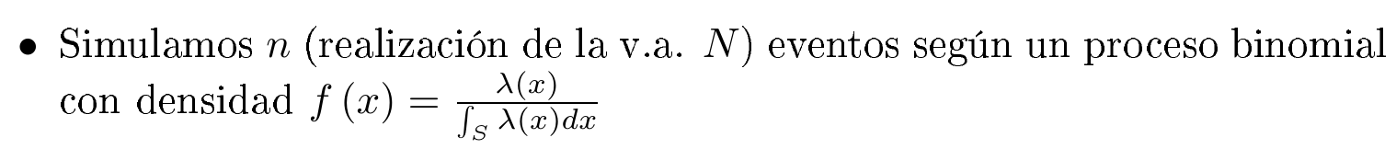
¿ Y Como construyo un Proceso de Poisson desde un Proceso Binomial ?

Slide 75




Procesos de Poisson InHomogeneos

Slide 76




Quadrant Count y Test de Uniformidad PP Homogeneo

Slide 77


Quadrant Count y Test de Uniformidad PP InHomogeneo

Slide 78

Estacionariedad e Isotropía

Slide 79

Procesos de Thomas
Parámetros del Proceso

Slide 80

Procesos de Thomas
Moderada agregación
Alta agregación

Slide 81


Procesos de Inhibición
Simple

Slide 82

Procesos de Inhibición
Baja Regularidad
Alta Regularidad

Slide 83






Procesos de Thinning
Proceso puntual inicial
.
.
Campo de Thinning
.
(En este caso Inhibición Simple)
.
(En este caso Poisson)
.
.
Maca que modela la probabilidad de retención dentro de un radio R
Proceso Final:
Agregado
(gran escala)
Regular (pequeña escala)
R
.
El evento original se retiene
con probabilidad

Slide 84




Procesos de Superposición
Poisson

Slide 85



Procesos de Cox
Función de intensidad aleatoria
Proceso Poisson Inhomogeneo dependiente de la intensidad

Slide 86

Complete Spatial Randomness

Slide 87

Fry Plots – Petterson Plots

Slide 88

La Función G

Slide 89

La Función F

Slide 90
Función G y F
Puntos arbitrarios
Función F
Función G
x x x x
x x x x
x x x x
x x x x
x x x x
Eventos

Slide 91

Función F y G: Proceso Poisson Homogeneo

Slide 92

Función F y G: Proceso Thomas

Slide 93

Función F y G: Proceso Inhibición Simple

Slide 94

La Función K de Ripley

Slide 95

Función K y L: Proceso Poisson Homogeneo

Slide 96

Función K y L: Proceso Thomas

Slide 97

Función K y L: Proceso Inhibición Simple

Slide 98




Corrección por Bordes
Una solución es generar zonas de Buffer
Sesgo para distancias grandes
Elección del tamaño del Buffer → Trade-off Sesgo-Varianza

Slide 99

Corrección por Bordes
Wrapping
B
C
A
El evento A está más cerca de B que de C

Slide 100
Resultado Desalentador !
Con una sóla realización del proceso, es imposible distinguir una situación de inhomogeneidad de una situación de interacción/dependencia.
Es una zona con intensidad alta ? o el resultado de la dependencia espacial ?

Slide 101


Análisis de Concentración Espacial o Estimación de la Intensidad usando la verosimilitud de un Proceso Poisson InHomogeneo
Log Verosimilitud
Sección 8.2
Area de Análisis – Dominio de la función de Intensidad
Función de Intensidad
Observaciones

Slide 102



Ejemplo Poisson InHomogeneo
Datos Originales

Slide 103


Análisis de Concentración Espacial o Estimación de la Intensidad

Slide 104

¿ Cómo elijo h ?

Slide 105




Un Ejemplo

Slide 106
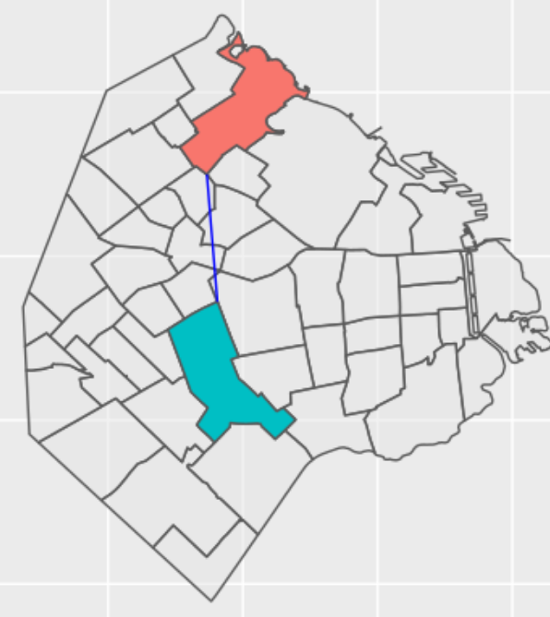
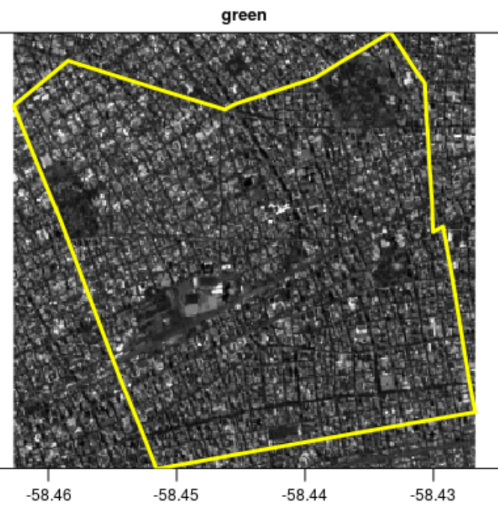
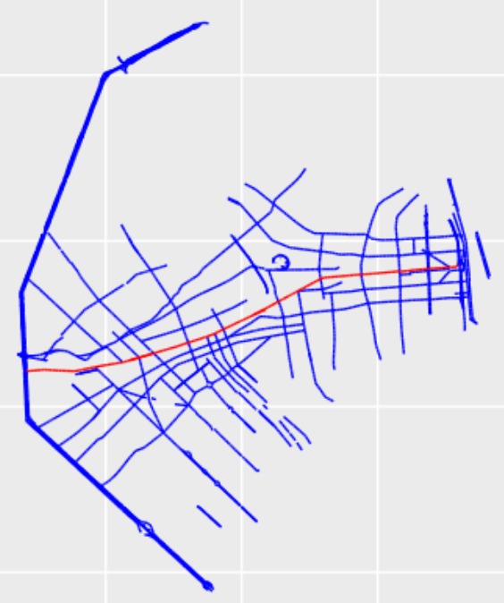
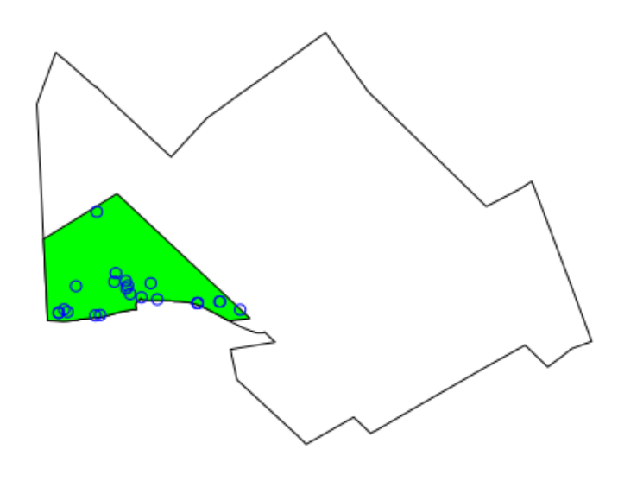
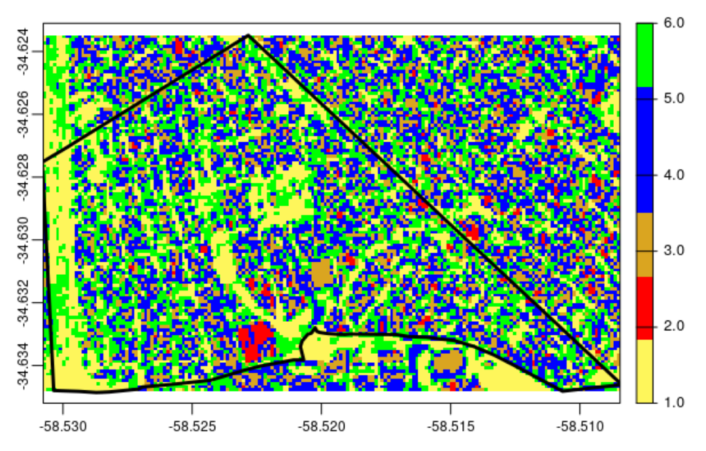
Manipulación de Objetos Espaciales con R
Datos Vectoriales (puntos, lineas y polígonos)
Datos Raster
Operaciones
  Extracción de datos
  Cropping
  Clustering
  Intersección, unión
  Cápsula convexa
  Buffers de objetos

Slide 107
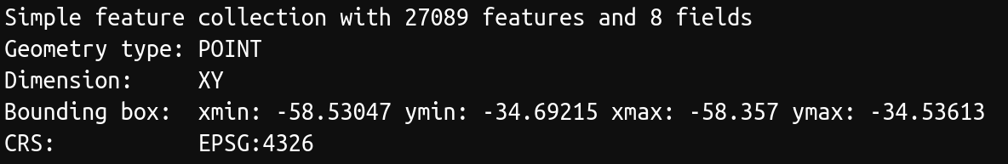
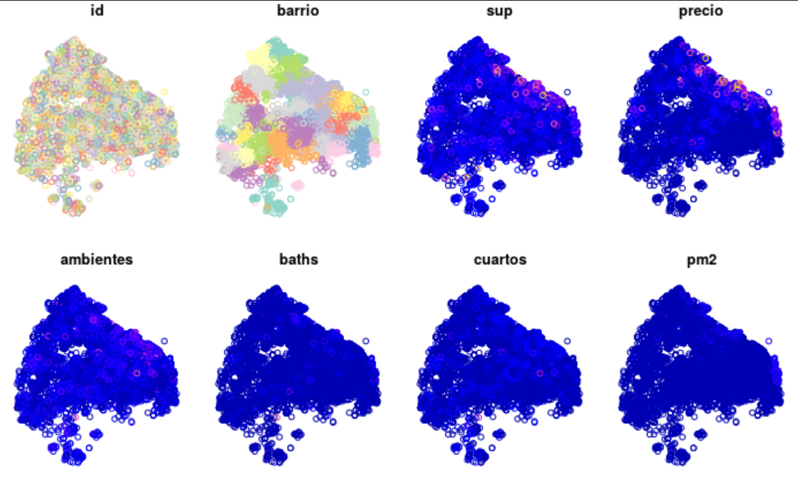
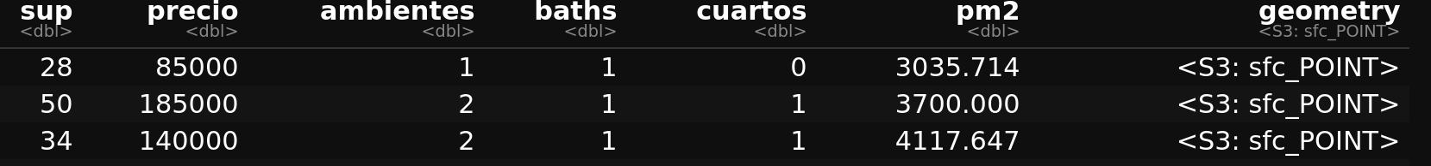
Objetos sf - https://r-spatial.github.io/sf/

Slide 108
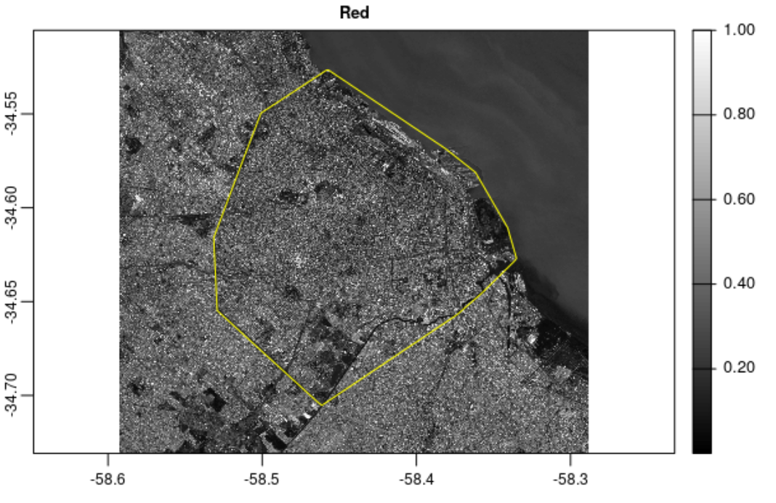
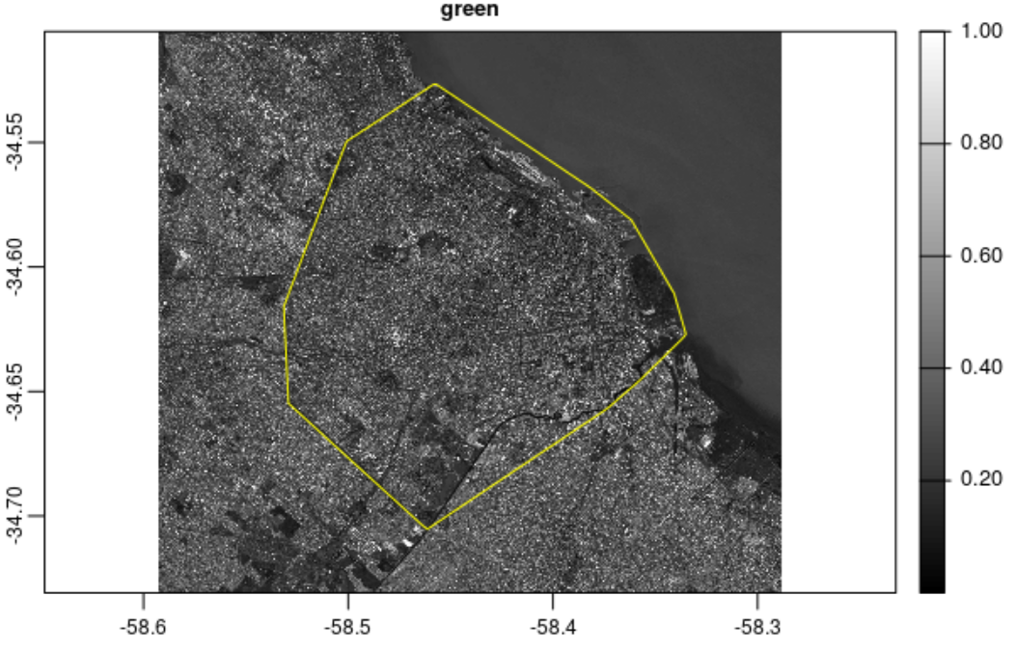
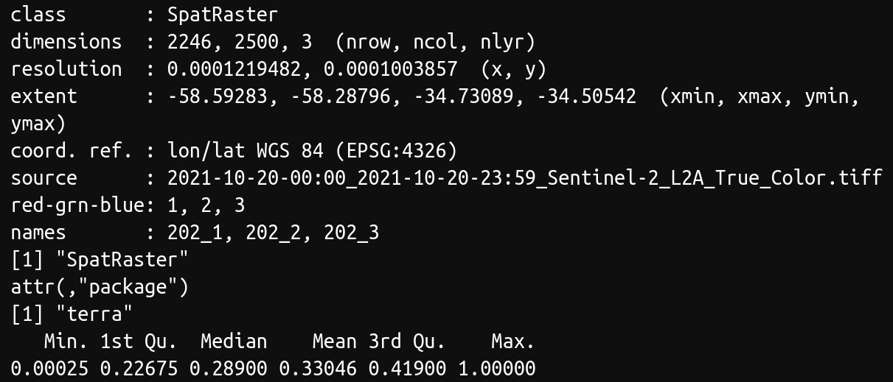
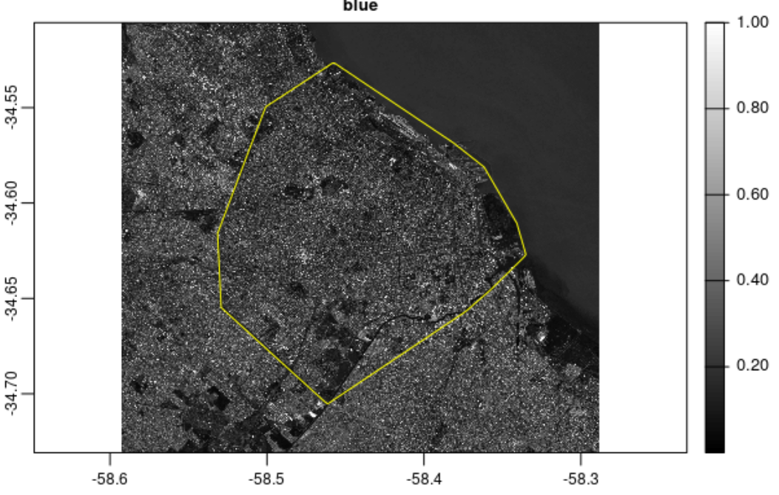
Objetos terra - https://rspatial.org/terra/pkg/index.html

Slide 109
Geoestadística
Procesos Marcados
Índice de Moran
Dependencia entre tipos de Eventos
Interpolación Espacial
  Inverse Distance Weighting (IDW)
  Nearest Neighbor y Natural Neighbor
Modelado Espacial
  Kriging
  Geographically Weighet Regression (GWR)

Slide 110


Procesos Marcados

Slide 111
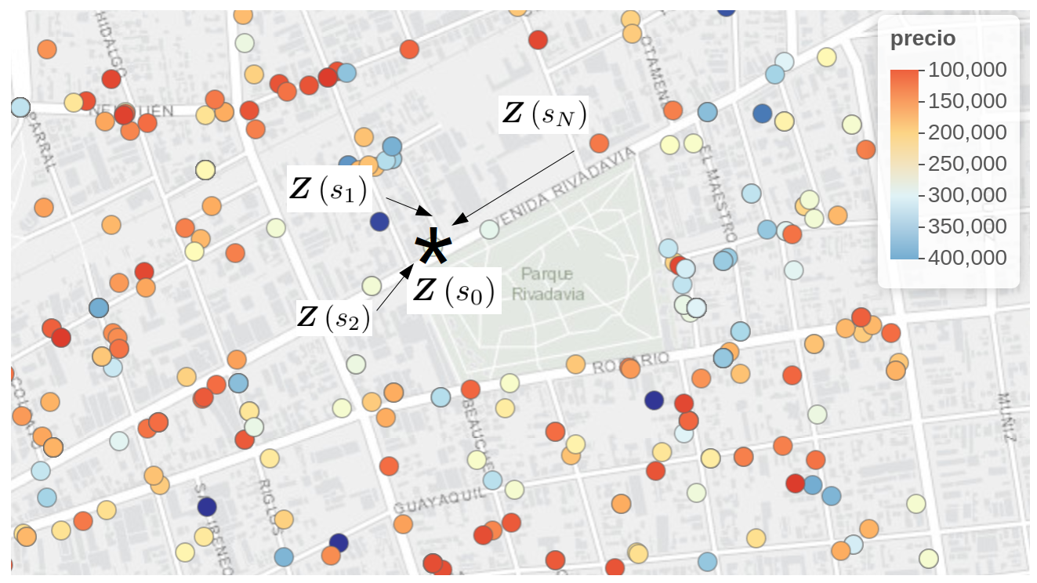
Ejemplo Real de Proceso Marcado
Valor a predecir

Slide 112


La Dependencia Espacial

Slide 113
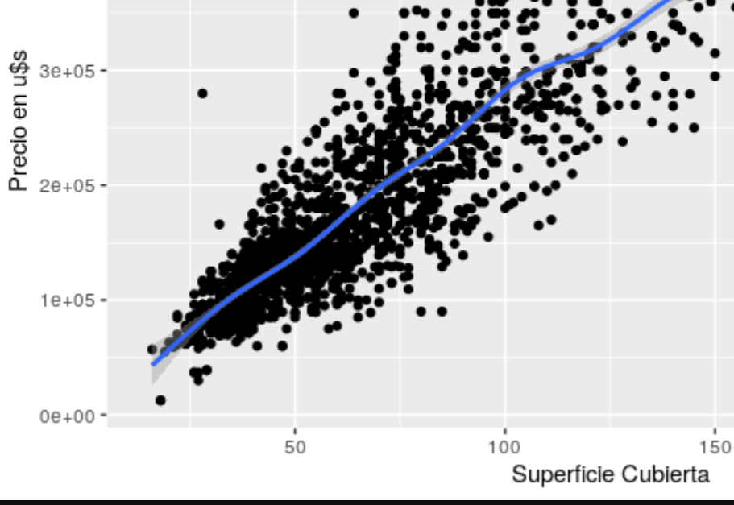
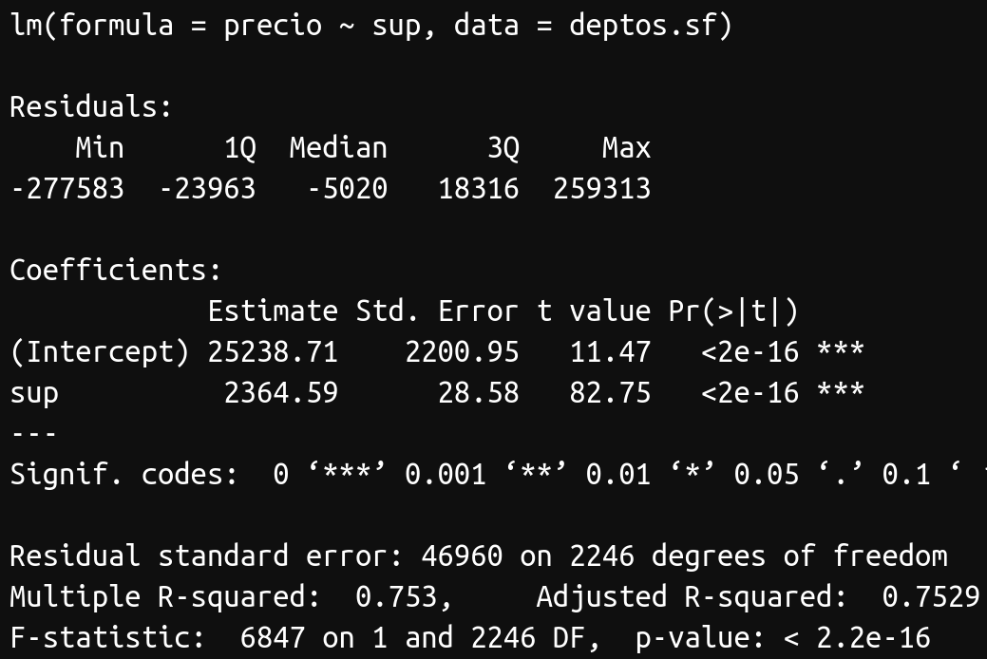
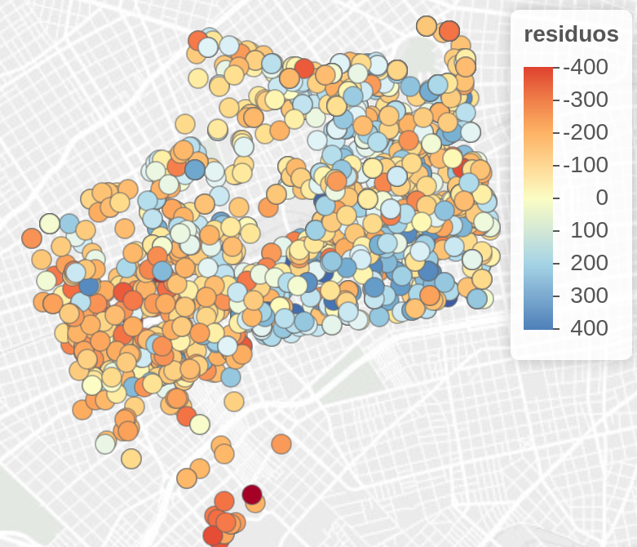
¿ Cómo Detecto si Existe una Componente Espacial Relevante?

Slide 114
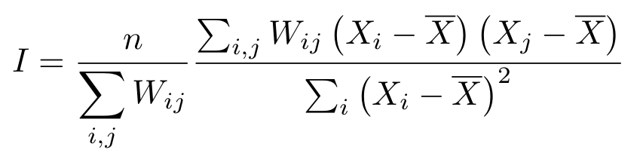
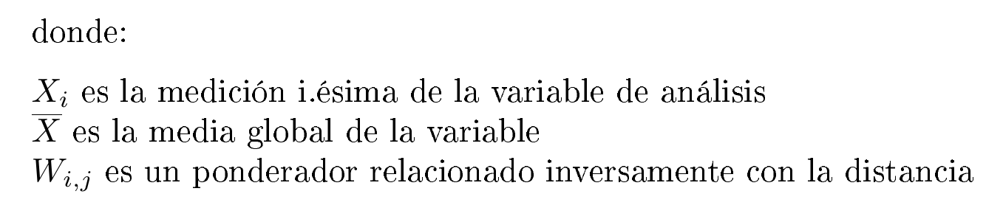
El Índice de Moran
Mide la autocorrelación espacial de una variable en el espacio.

Slide 115


El Índice de Moran

Slide 116
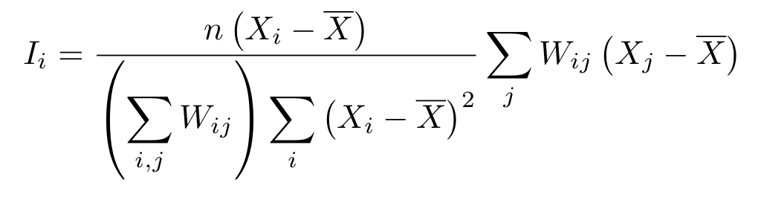
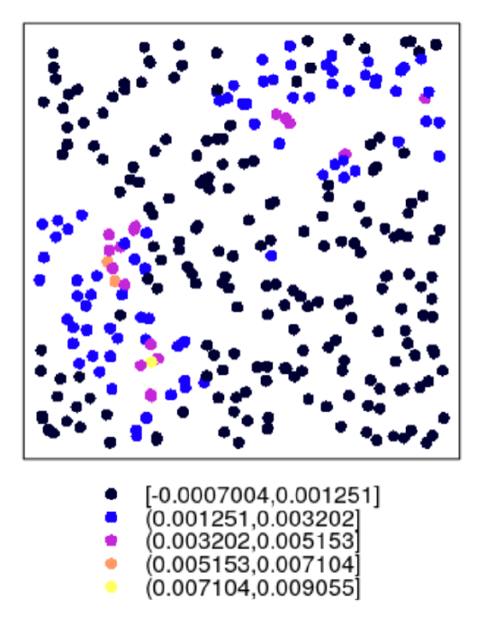
Local
Moran
Alya Dependencia Local

Slide 117



Independencia entre Tipos de Eventos
DB
DA

Slide 118

Estimación del Riesgo Relativo en Epidemiología
Sección 9.3
Intensidad Poblacional
Constante de Proporcionalidad (no todos los expuesto no casos son un control )
Superficie de Riesgo = Probabilidad que un expuesto (individuo) sea un caso

Slide 119

Estimación del Riesgo Relativo como Cociente de Intensidades
Cociente de Intensidades
Odds Risk
Las intensidades pueden estimarse mediante KDE con el mismo bandwidth.

Slide 120

Estimación del Riesgo Relativo mediante Regresión Logística
Variable aleatoria indicadora de caso
La probabilidad es el cociente de la intensidad de casos y la superposición
Expresado en términos de la superficie de riesgo
Covariables asociadas al evento
Componente NO paramétrica

Slide 121
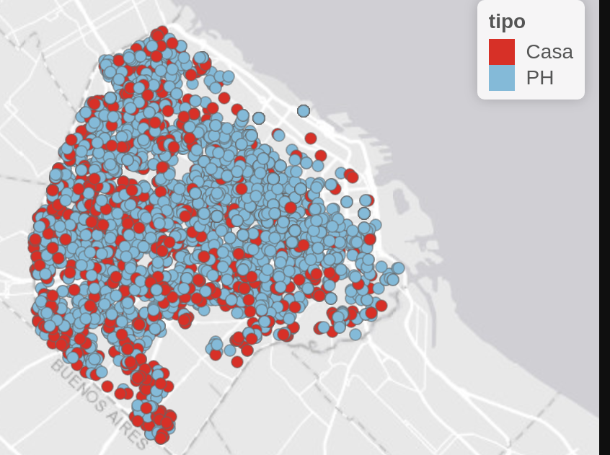
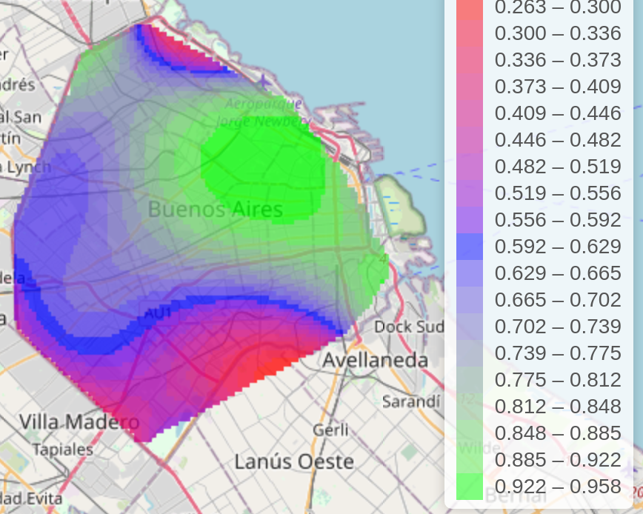
Ejemplo Real: Casas Vs. Phs
Observaciones
Predicción del Modelo Logístico

Slide 122
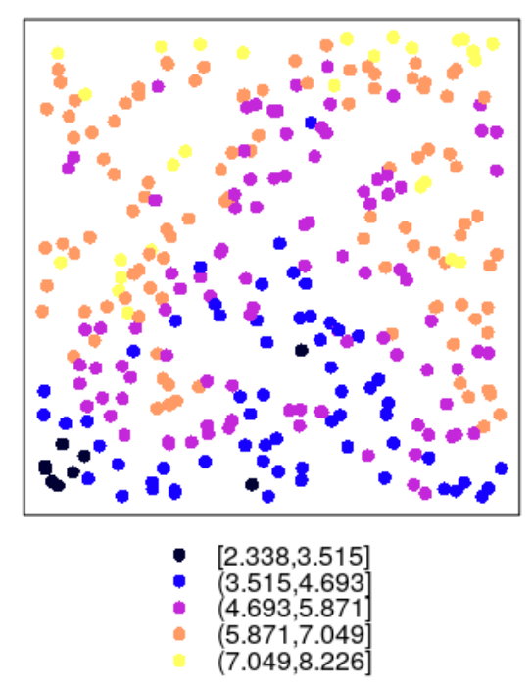
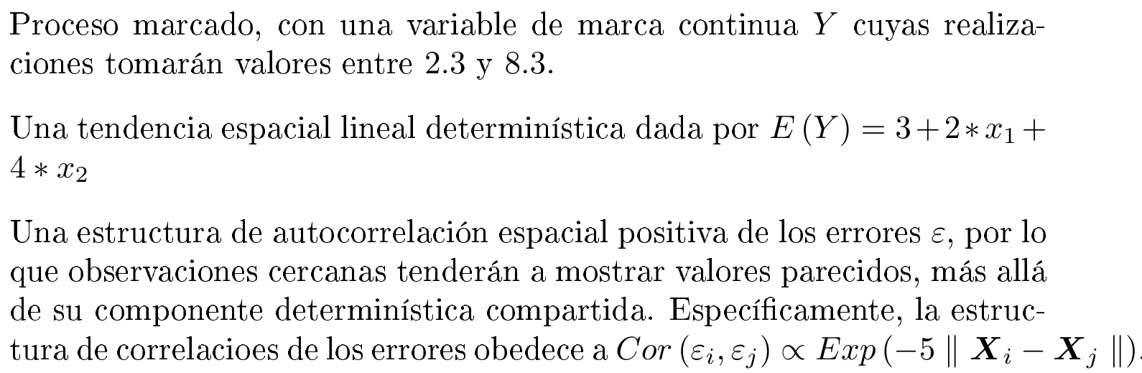
Simulación Proceso Marcado Autocorrelacionado

Slide 123
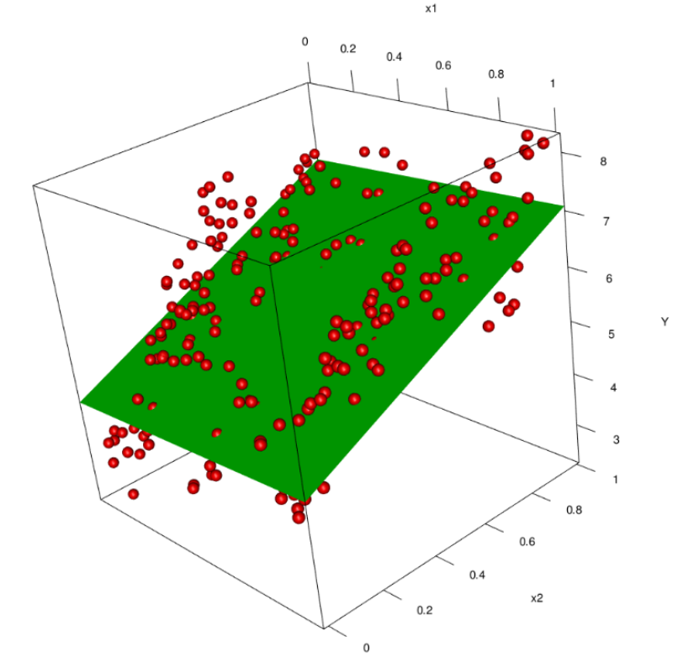
Simulación Proceso Marcado Autocorrelacionado
Autocorrelación
Tendencia

Slide 124

Celdas de Voronoi o Dirichlet Tessellation
Triangulación de Delannay
Evento
Las celdas son polígonos convexos
Región de análisis

Slide 125
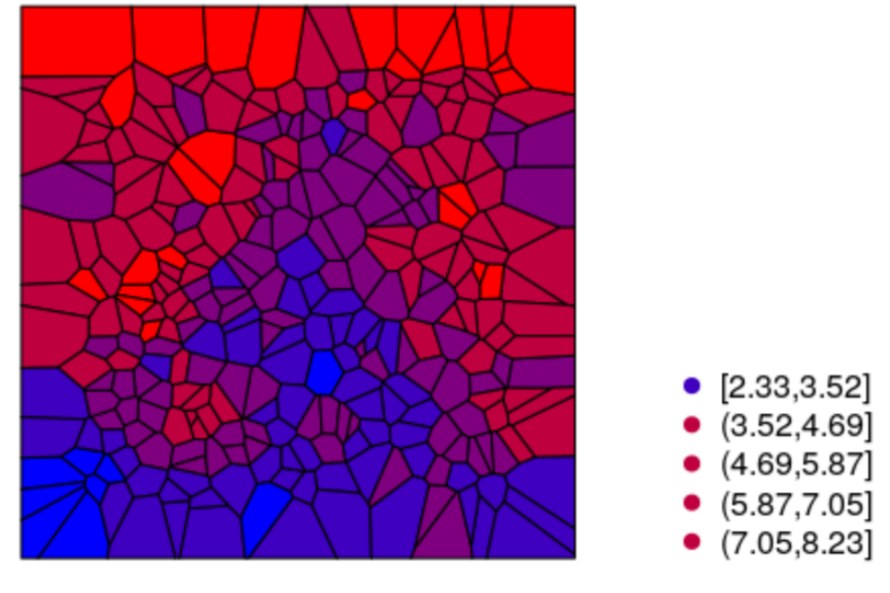
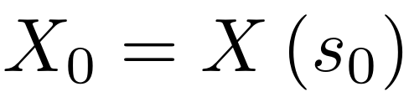

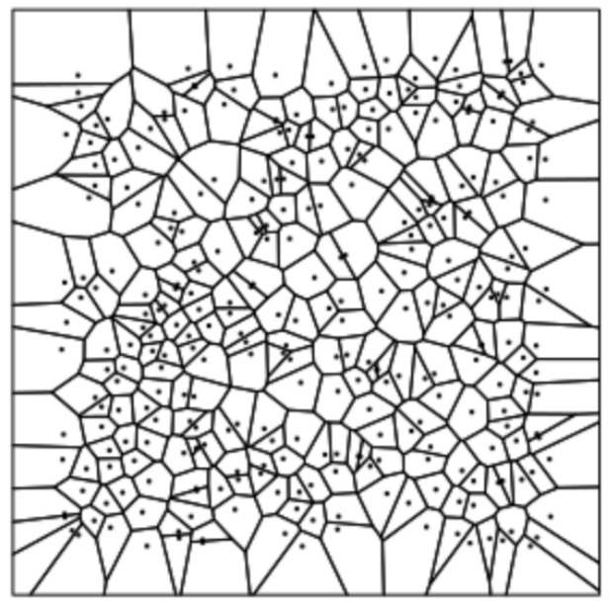
Inperpolación por Vecinos más Cercanos

Slide 126
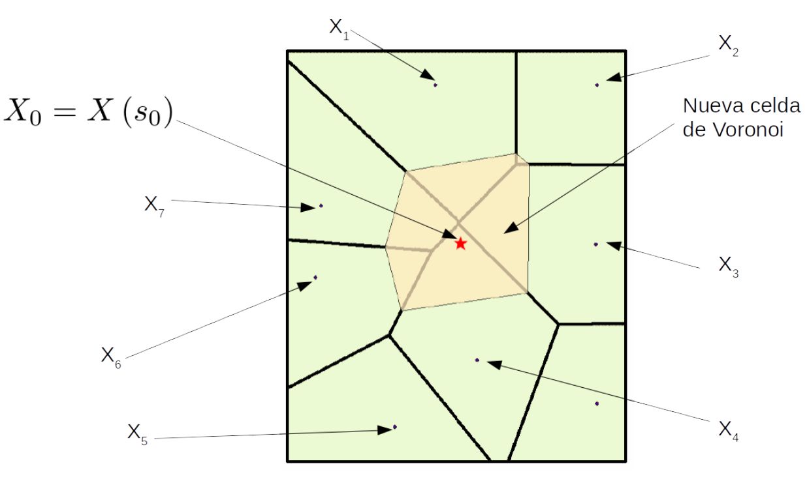
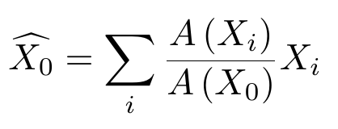
Natural Neighbor Interpolation

Slide 127


Interpolación por Inverse Distance Weighting (IDW)
^
d1
d2
d3
Valor a predecir

Slide 128
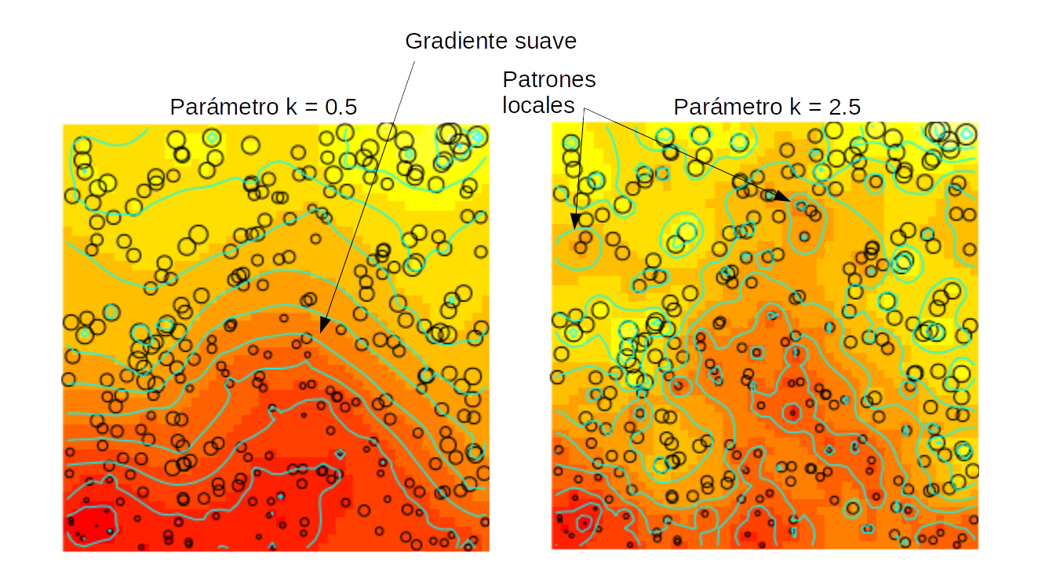
IDW Aplicado a la Simulación

Slide 129
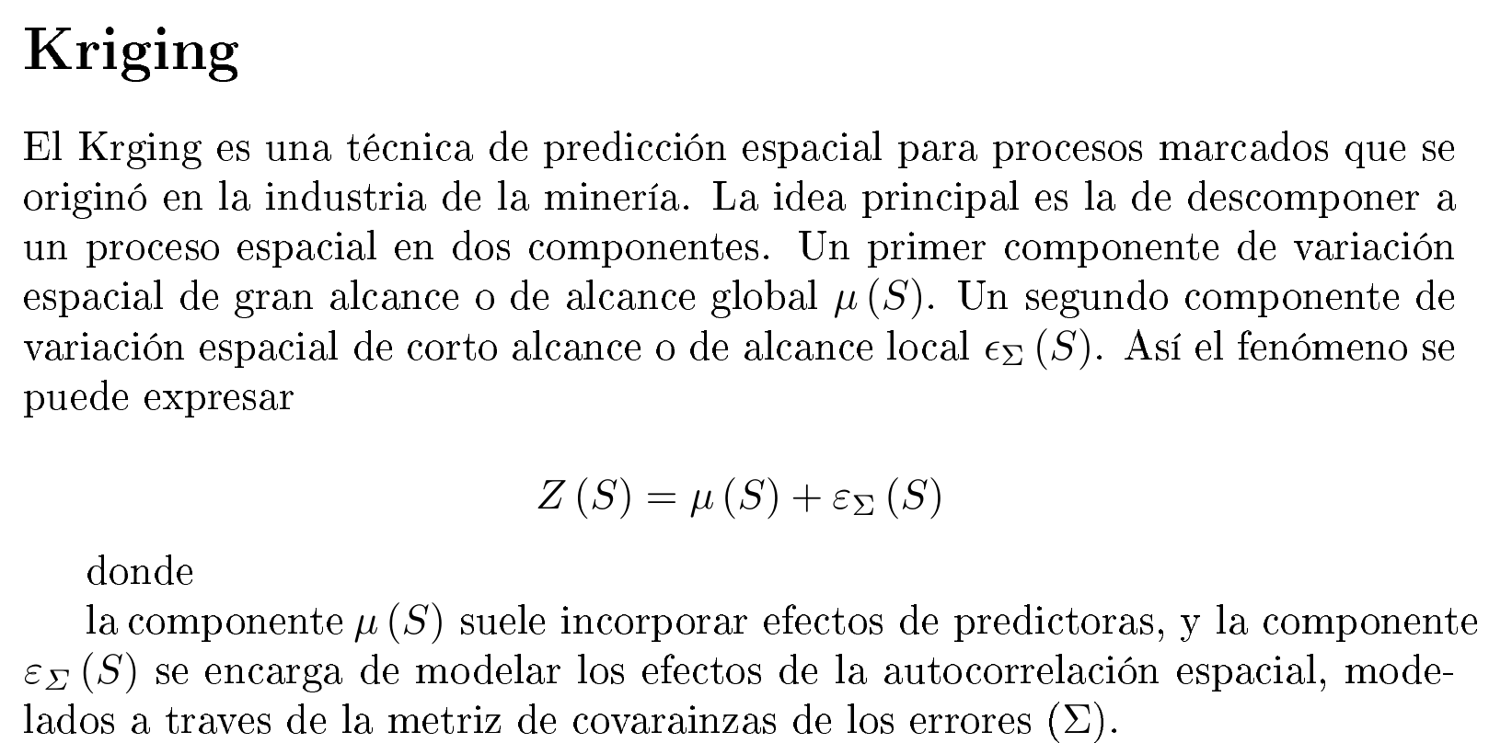

Slide 130
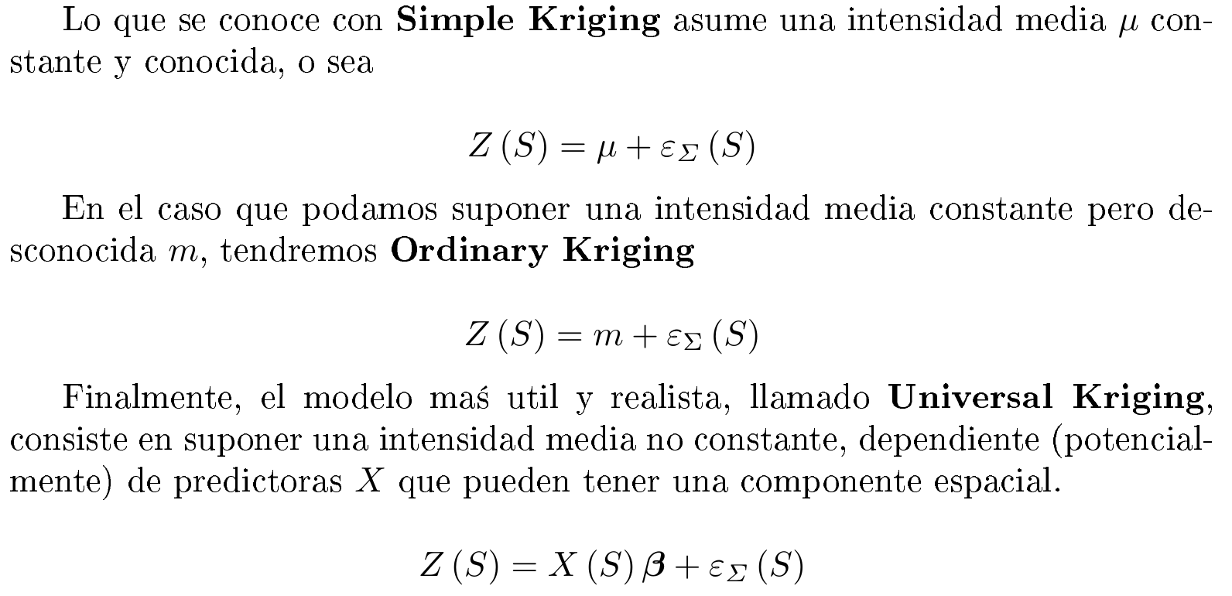

Slide 131
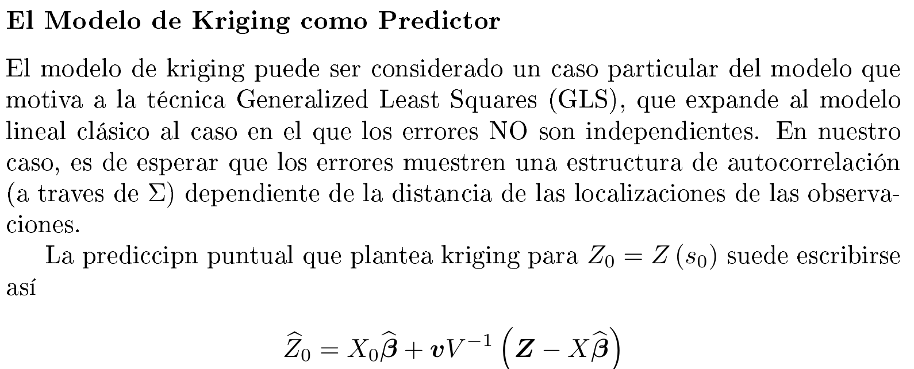

Slide 132


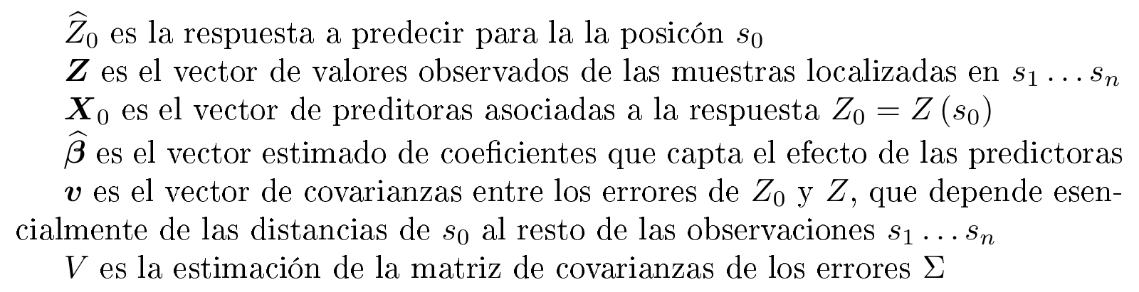

Slide 133
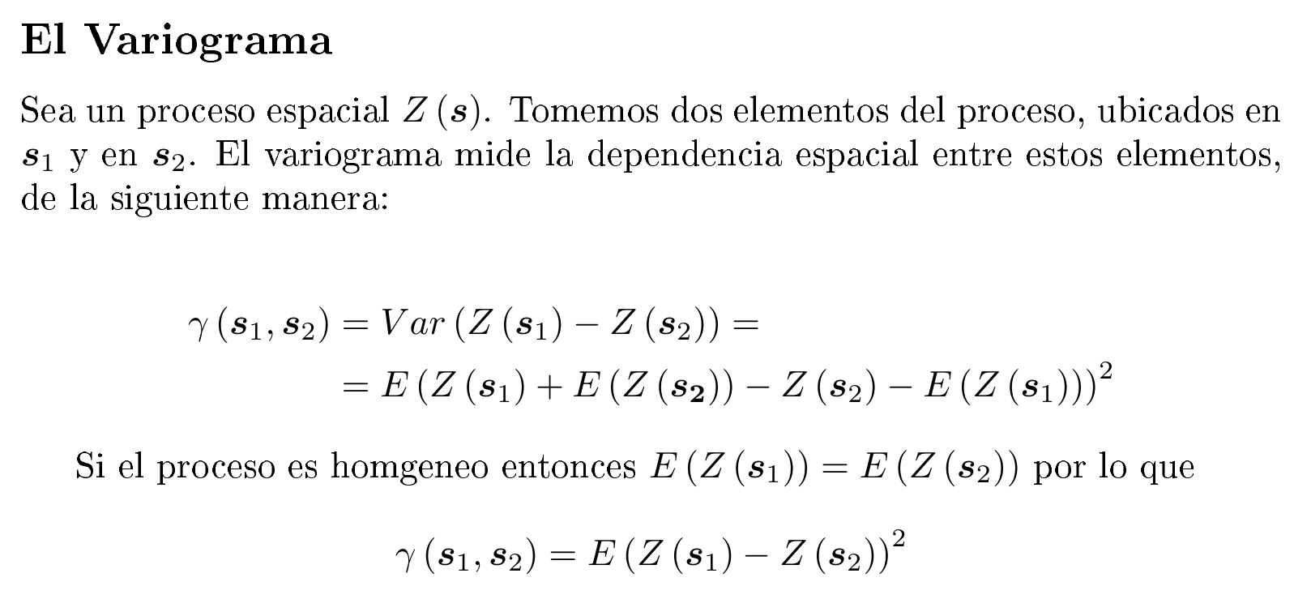
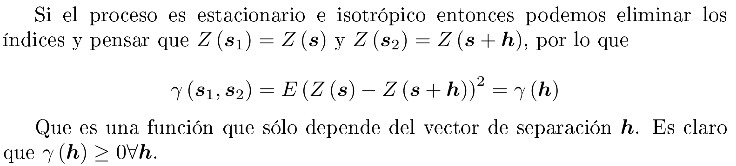

Slide 134
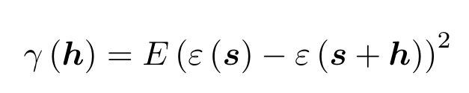
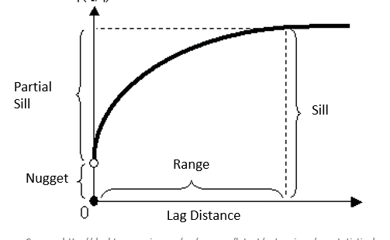
Resoduos en el espacio
Promedio de diferencias al cuadrado
Valores empíricos
Bucket de distancia
Y
Distancias
gramdes
Distancias chicas
X

Slide 135
La Estimación de las Covarianzas vía el Variograma
Variograma
Matriz de Varianzas y Covarianzas

Slide 136
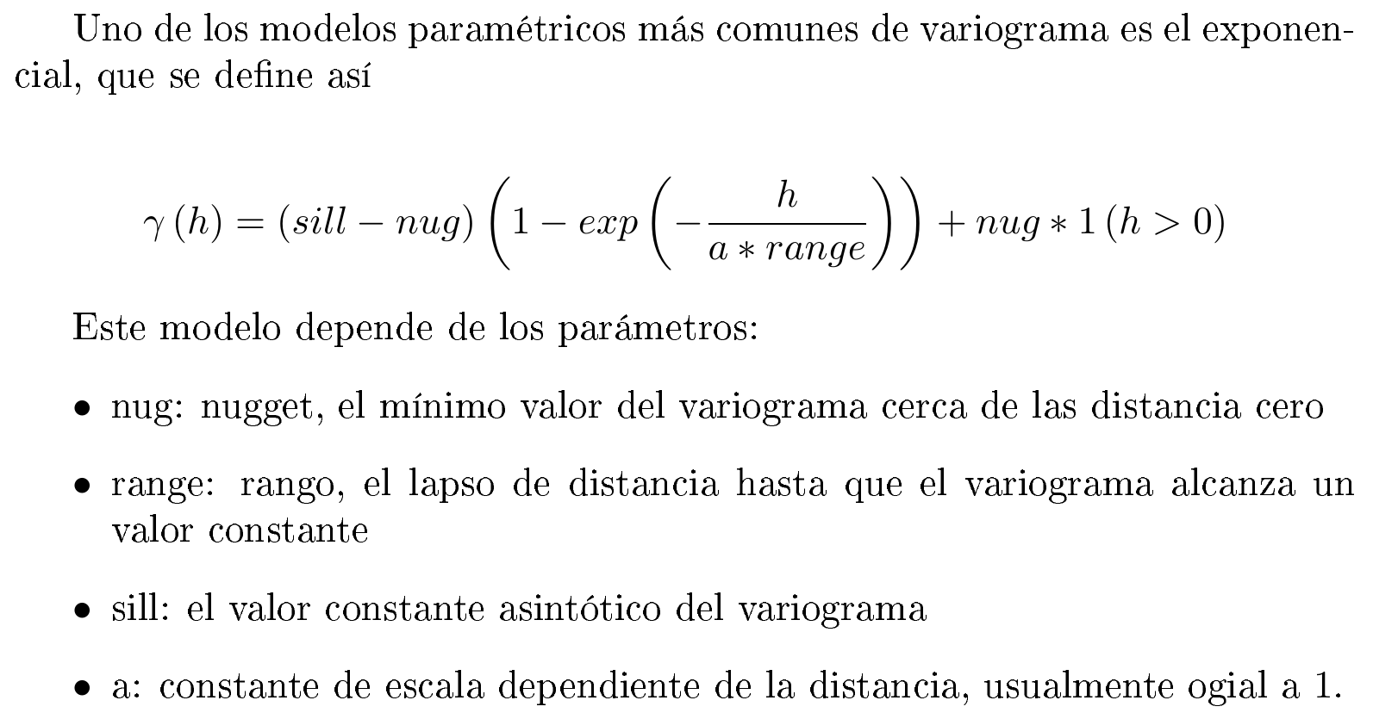
Modelo Exponencial

Slide 137
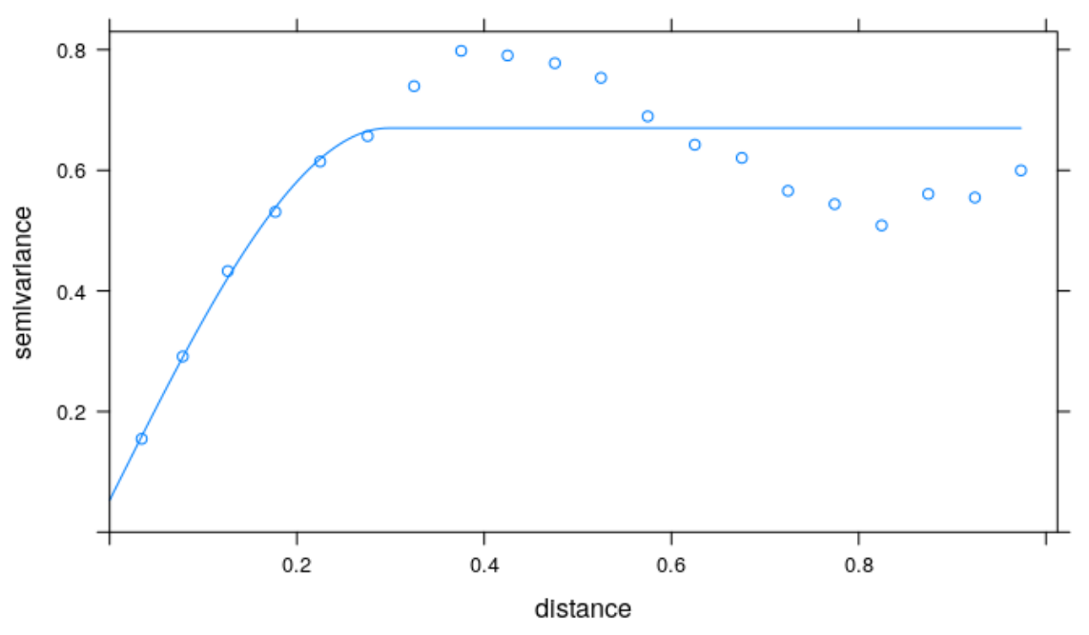
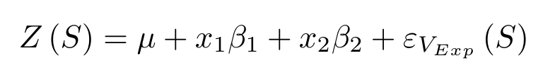
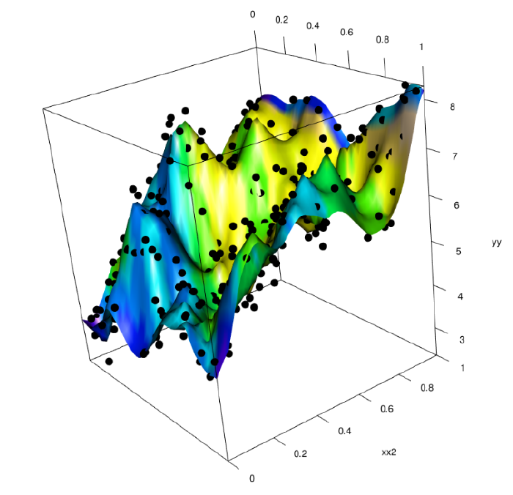
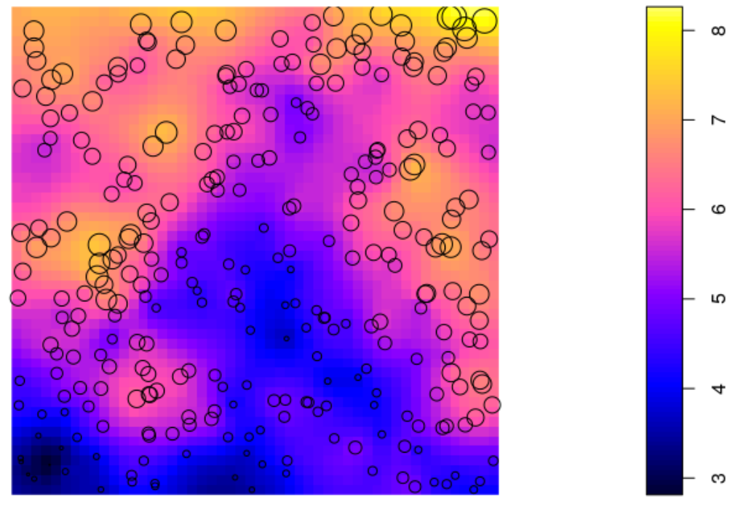
Kriging Datos Simulados
Variograma
Predicción
Predicción

Slide 138
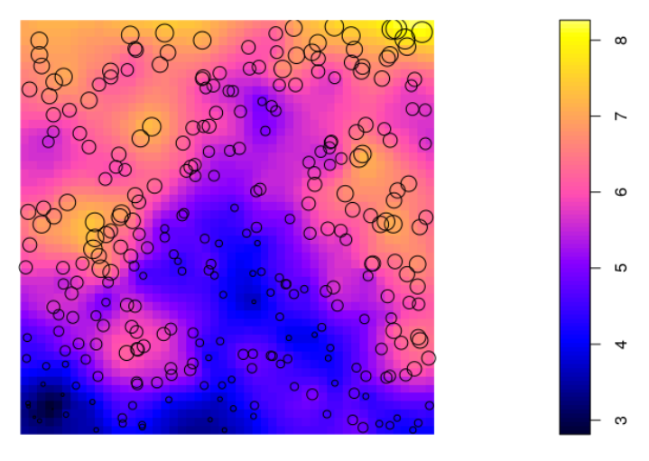
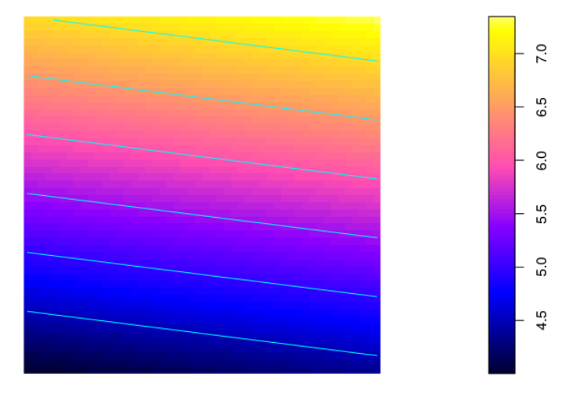
Predicción y Tendencia

Slide 139
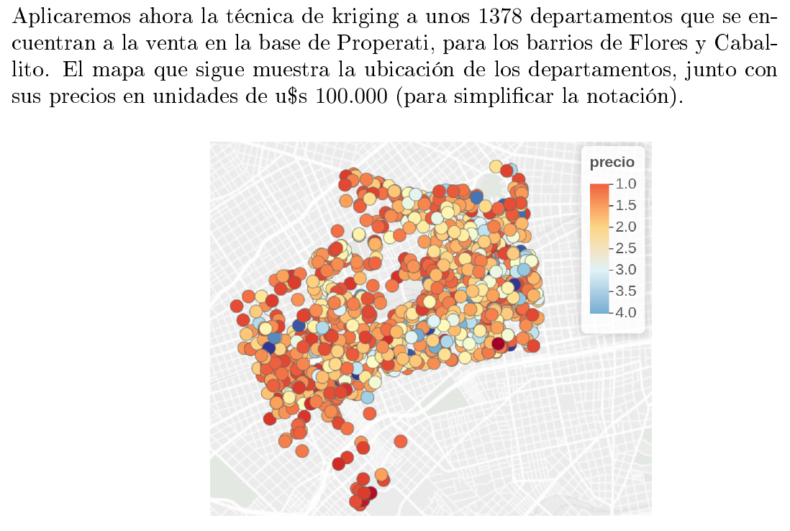
Kriging de Datos Reales

Slide 140
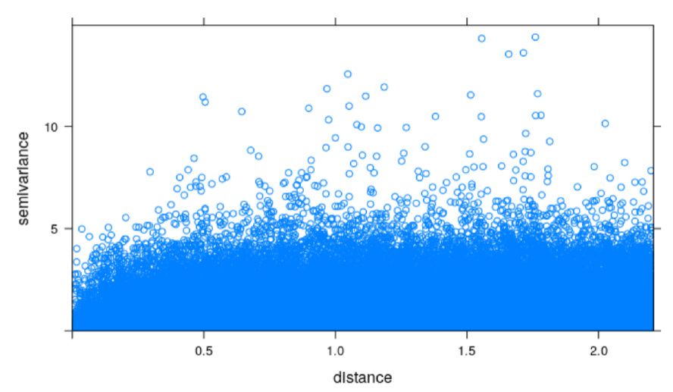

Variograma de Nube y Empírico
Diferencias al cuadrado de pares de residuos, tantas como pares de puntos
Promedio por bucket de las diferencias al cuadrado de pares de residuos

Slide 141


Predicción y Tendencia

Slide 142

Mapa de Predicción

Slide 143


Slide 144

Estimación de los Parámetros
Matriz de Ponderadores
Matriz de Datos
Vector Target
Vector de Parámetros Estimados

Slide 145

Predicción
Valuación de las Predictoras en un Punto del Espacio
Estimación de los Parámetros en un Punto del Espacio

Slide 146



Slide 147

Mapa de Predicción

Slide 148

Estimación de los Parámetros

Slide 149

Múltiples Regresiones
Bandwidth = 0.2

Slide 150


Múltiples Regresiones
Bandwidth = 0.8

